Slide 1
MQTT
Message Queue Telemetry Transport消息队列遥感传输
PRESENTED BY 董浩

Slide 2
目录
Content
MQTT简介
MQTT工作机制
基于C#的MQTT的应用示例
MQTT vs. Socket

Slide 3
Part
1
MQTT简介
一个基于客户端-服务器的消息发布/订阅传输协议

Slide 4
Part 1 MQTT简介
消息队列遥感传输
基于ISO 标准(ISO/IEC PRF 20922)下基于发布/订阅范式的消息协议，它工作在 TCP/IP协议族上。是为硬件性能低下的远程设备以及网络状况糟糕的情况下而设计的发布/订阅型消息协议，为此，它需要一个消息中间件 。
MQTT协议是轻量、简单、开放和易于实现的。
MQTT应用
适用范围非常广泛，如：机器与机器（M2M）通信和物联网（IoT）。其在，通过卫星链路通信传感器、偶尔拨号的医疗设备、智能家居及一些小型化设备中已广泛使用。
Notes:
消息协议+TCP/IP：意味着我们可以通过自行实现TCP通讯+遵循MQTT协议的方式，来实现自己的MQTT；也有基于UDP的，称为MQTT-SN，利弊权衡。
学习一个协议：我们需要去了解协议的使用场景、协议的特点、协议的核心思想及解决方案。我个人认为，MQTT的核心之一就是三种消息服务质量的实现，后面讲。
遥感：非接触的、远距离的探测技术。
发布/订阅+消息中间件：解释了消息队列，发布方把信息发到消息队列，接收方从消息队列接收信息。

Slide 5
Part 1 MQTT简介
MQTT协议的设计规范
精简：可有可无的功能就不要
发布/订阅模式：代替传统的服务器/客户端模式，实现以下解耦：
空间解耦：发布者与订阅者都不需要对方是谁
时间解耦：发布者与订阅者不需要同时运行（离线信息）
同步解耦：发布与接收都是异步的
充分考虑网络环境：低带宽、高延迟、不稳定
理解客户端的计算性能低：物联网设备的特征之一
Notes:
传统 MQTT
空间解耦：需要知道对方IP与端口 无论发布者还是订阅者，都只需跟服务器交互，彼此之间不建立连接；类似网络拓扑中的星型拓扑。
时间解耦：不在线就不存在连接，就不存在收发信息 可以通过配置，实现存储/发送异步信息
同步解耦： 需要自己实现异步 各种类库对MQTTnet的实现，直接就是异步的，不需要我们自己再去异步实现

Slide 6
Part 1 MQTT在实际应用中的位置
Notes:
用户与收发设备：用户接收MQTT的发布信息；或者向业务服务器请求历史数据
收发设备与MQTT服务器：收发设备订阅与接收相应信息
MQTT服务器与探测设备：MQTT服务器在接收到探测设备发来的信息后，可以发给用户进行实时数据展示，也可以发给业务服务器进行存储，便于历史数据查询

Slide 7
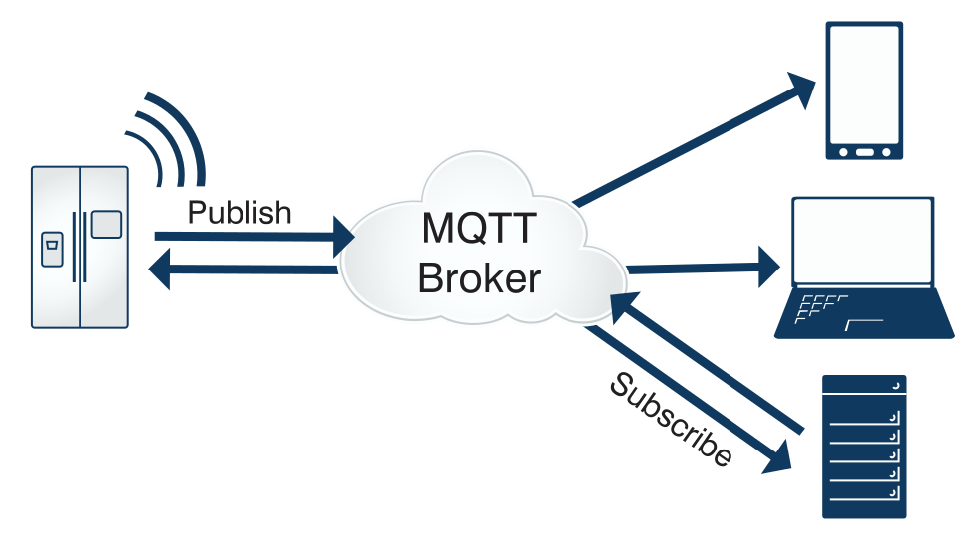
Part 1 MQTT网络拓扑图
Notes:
传统 MQTT
空间解耦：需要知道对方IP与端口 无论发布者还是订阅者，都只需跟服务器交互，彼此之间不建立连接；类似网络拓扑中的星型拓扑。
时间解耦：不在线就不存在连接，就不存在收发信息 可以通过配置，实现存储/发送异步信息
同步解耦： 需要自己实现异步 各种类库对MQTTnet的实现，直接就是异步的，不需要我们自己再去异步实现

Slide 8
Part
2
MQTT工作机制
网络拓扑图、三种信息服务质量

Slide 9
Part 2 MQTT数据包结构
固定头：
7-4：MQTT数据包类型
3-0：不同数据包类型的具体标识
可变头：
内容根据控制报文类型的不同而不同。
字节0
…
字节k+1
字节k+2
…
有效载荷 Payload：
应用消息主体。
固定头：
剩余长度，用来标识可变头与消息体的总大小，每个前七位存数据，第八位为1则表明长度不足，下一个字节是扩展用。
Notes:
Topic，主题：可以理解为消息类型。发布者发布该主题的消息；订阅者订阅后，即可收到该主题的消息 。
Payload，负载：可以理解为消息内容。即订阅者具体收到的内容，或者是发布者具体发出的内容。
第八位称为延续位，最大是4个字节，这允许应用程序发送的最大消息长度为268435455（256MB）：0xFF，0xFF，0xFF，0x7F
固定头固定的不是长度，是内容，；可变头可变的不是长度，是内容（随机生成）。

Slide 10

Part 2 消息服务质量（Quality of Service,QoS）
仅有一次
2
Broker/Client之间消息传递只有一次。不会重复不会丢失。网络延迟可能会增加。应用：在严格的计费系统中，消息重复或丢失都可能会导致错误的结果。
至少一次
1
Broker/Client之间至少传一次信息。带确认信息，但可能会重复收到信息。网络压力较大。
至多一次
0
Broker/Client之间至多传一次信息。消息发送完全依赖于TCP/IP，会发生丢失或重复。应用：环境传感器，丢失了也没关系因为知道下次信息马上就来。

Slide 11
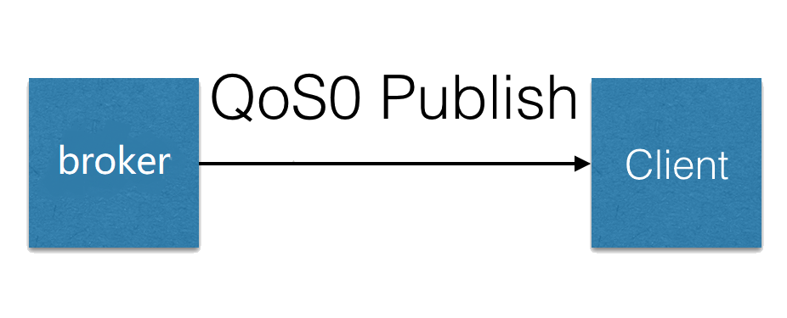
Part 2 至多一次（QoS=0）
对于服务器来说，QoS=0处理很简单，接收到消息后，直接找到谁订阅了该主题，然后发过去，就结束了。不用去管对方是否在线、是否丢包等情况。

Slide 12
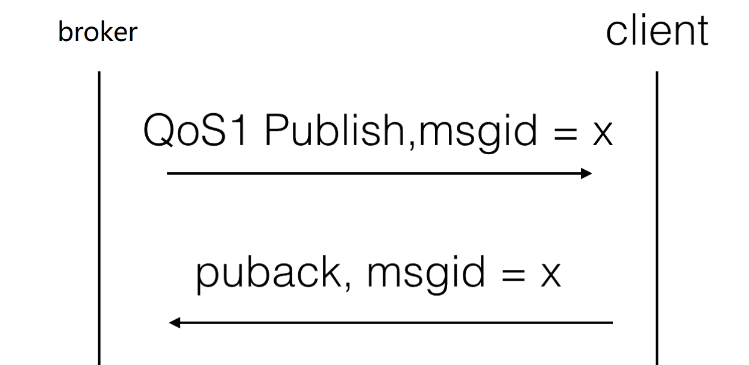
Part 2 至少一次（QoS=1）
Notes:
可以明显看到，有两点明显不同：1. 消息带了一个msgid；2. 客户端收到消息后需要回复。
解释：服务器收到消息后，进行持久化存储（本地，便于数据恢复），并随机生成id，然后携带消息id发送给订阅者；订阅者正确收到后，回一个带该id的ACK，一次消息传递结束。
可能出现：publish失败，那肯定不会有puback，那么服务器会重发；publish成功、puback失败，服务器依然会重发。所以QoS=1会有重复包，但这不违背“至少一次”的原则。

Slide 13
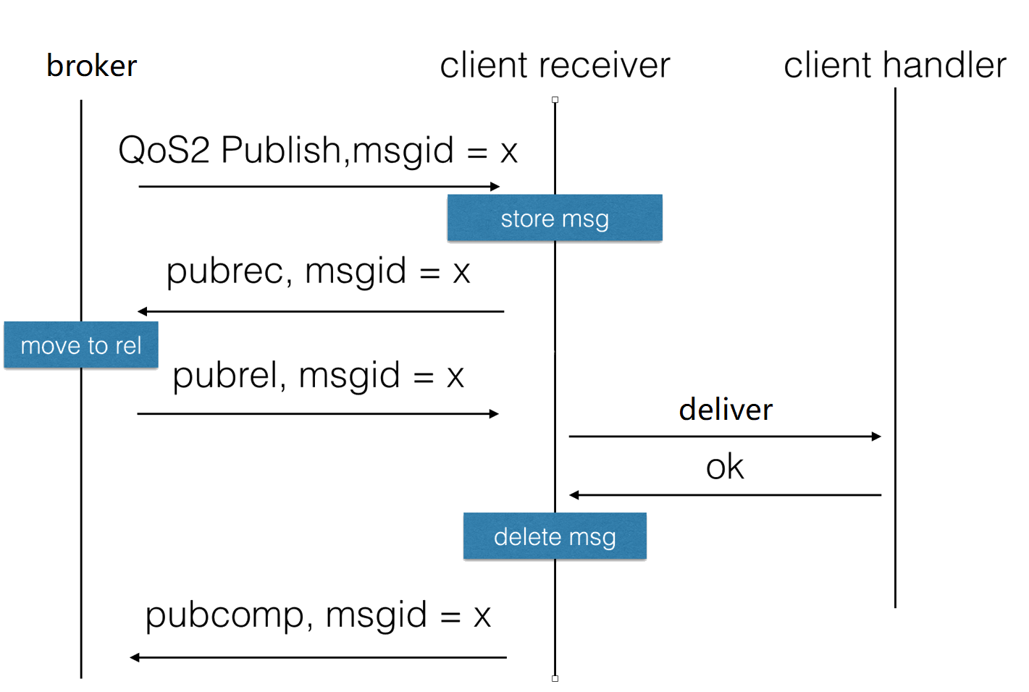
Part 2 只有一次（QoS=2）
特殊情况：
Publish下发失败 > 重发publish
Pubrec上报失败 > 重发publish
Pubrel下发失败 > 重发pubrel
Pubcomp上报失败 > 重发pubrel
Notes:
从上解析可知，还是有可能出现多次publish的，那么是不是“只有一次”的消息服务质量，说法正确呢？
其实这种“只有一次”的保证，是对“应用层”的保证。我们上面的分析都只是在网络模型的运输层，在收到“pubrel”之后，客户端才会把接收到的信息向上反馈。
而在这之后，无论客户端收到多少次pubrel，都只需回复pubcomp。

Slide 14
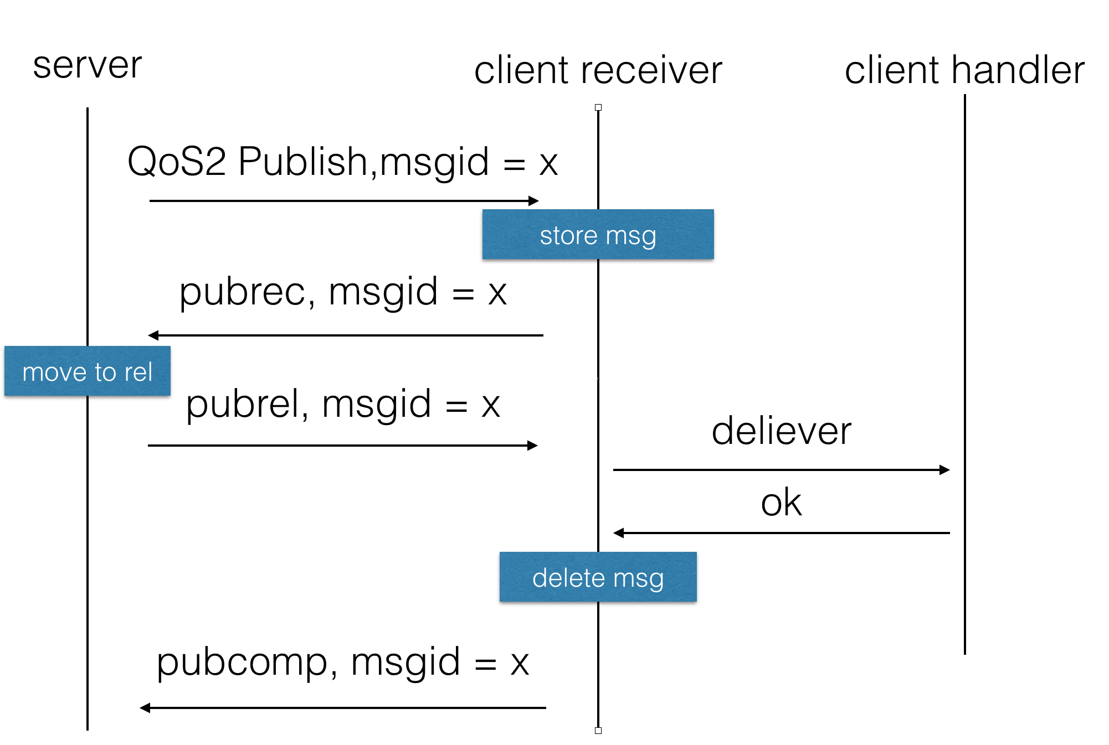
Part 2 只有一次（QoS=2）
Notes:
Client receiver相当于位于网络五层模型中的运输层，还没有向应用层汇报信息。
deliver: 交付，验收
接收者接收到一条QoS2信息后，先将其做持久化存储，之后再收到该id的publish就直接不理会
接着，接收者返回一个pubrec，并开始等待pubrel，这里可能出现pubrec的重发
发送者在接收到pubrec后，就不会再进行该id的publish了，而是在发送pubrel后进入等待pubcomp的状态
接收者在收到pubrel后，即可将本地的信息向上推送，并且在推送成功后，删除本地该id的信息，包括id的销毁，也就是id是可以重复利用的
接收者接着会发一个pubcomp，一次通讯结束
为什么需要做持久化存储？
QoS=1，发送者需要做持久化存储；QoS=2，发送者与接收者都需要做持久化存储
Q1：真正实现“只有一次”了吗？
A1：其实在本来进行推送的时候，按理说也是可能会出现重发的可能性的，但这个概率极其小就是了
Q2：同一个主题，如果发布者的QoS与订阅者的QoS不同怎么办？
A2：这个是根据具体的协议实现来决定的，即不同的协议实现处理方式可能不同。比如，默认的处理方式是按最低等级来，就是说发布的0，订阅的是2，那么整个过程都按0来；同理也可以按照等级最高来。下面要介绍的MQTTnet，处理方式就是，发布者按发布者的QoS来，订阅者按订阅者的QoS来。

Slide 15
Part
3
基于C#的MQTT
开源类库MQTTnet

Slide 16
Part 3 MQTTnet
开源类库，https://github.com/chkr1011/MQTTnet
环境：.NET Framework 4.6.1，MQTTnet 2.8.2.0，遵循MQTT 3.1.0规范
重要参数：
MqttServerOptions.EnablePersistentSessions 开启代理端保留离线信息功能
MqttServerOptions.MaxPendingMessagesPerClient 设置代理端最大保存离线信息数量
MqttClientOptions.CleanSession 客户端请求保存Session，这将使其订阅信息不会丢失
MqttClientOptions.KeepAlivePeriod 发生心跳周期
MqttClientOptions.WillMessage 遗嘱信息：在客户端异常中断连接后，代理端将帮忙发布一条指定主题的信息
实现离线消息接收需要设置：
// Broker设置
options.MaxPendingMessagesPerClient = 1000;
options.EnablePersistentSessions = true;
// 客户端，ClientId不能变
_clientOption.CleanSession = false;

Slide 17
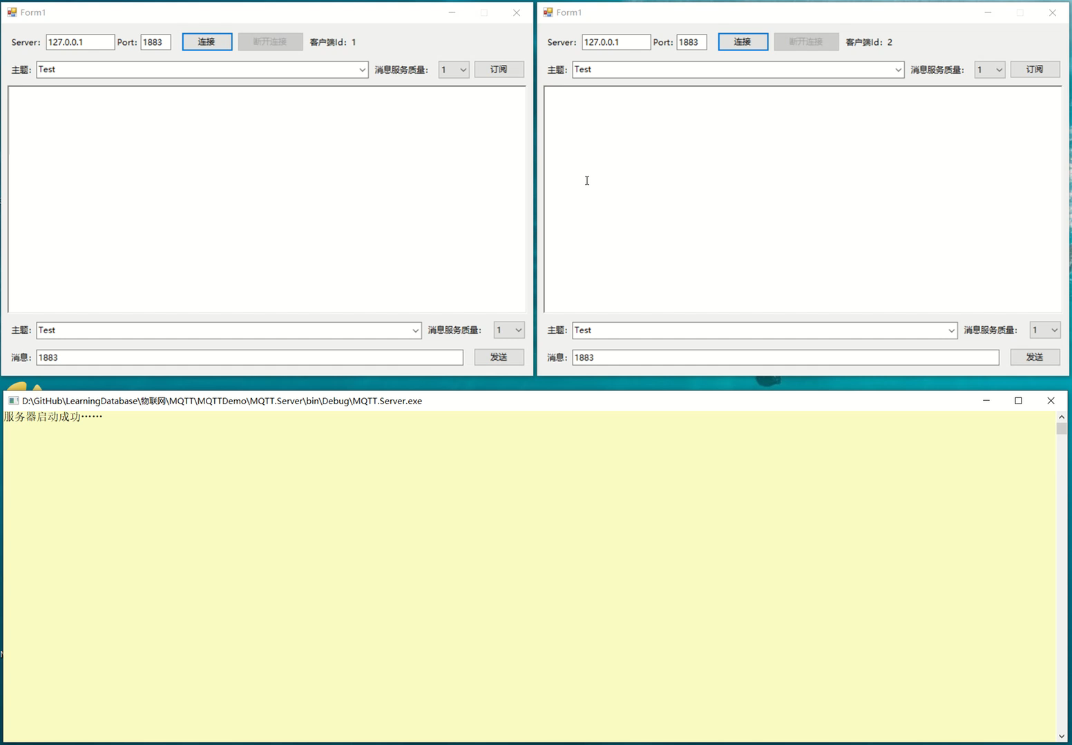
Part 3 MQTTnet
Notes:
1. 正常互相订阅主题、互发信息
2. 客户端接收离线信息
3. 客户端异常断开后，发生遗嘱信息

Slide 18
Part
4
MQTT vs. Socket
辅以数字门诊场景进行对比

Slide 19
Part 4 MQTT vs. Socket
Socket
使用TCP/IP提供网络连接
采用服务器/客户端模式
协议交换比较重，网络负担较大
可以选择UDP/TCP
一对多
MQTT
使用TCP/IP提供网络连接
采用发布/订阅模式
小型传输，开销小
三种QoS选择
多对多
Notes:
一对多：这里指的是一个服务器可以与多个客户端通讯
多对多：这里指的是每个客户端都可以与多个客户端通讯
协议头部：最低2字节，最高4字节；像HTTP的话，协议头一般都是十几二十几个字节

Slide 20
Part 4 MQTT vs. Socket
服务器
登记1
接种1
接种2
登记2
情景假设 --》如果是Socket
连接：各客户端均连接服务器
此时登记1有一个儿童完成了登记，接着：
登记1将完成信息发给服务器
服务器做相应处理（上传平台、更新数据库等）
服务器找到所有在线的登记客户端、接种客户端
服务器将完成信息发给各客户端
各客户端更新UI
PS：举此例目的是为了看到两者在业务逻辑处理上的差别，并不是要说明MQTT可以代替Socket。事实上在这里并不能减少多少业务逻辑的处理，而且MQTT的低能耗、低网络流量等优势在数字门诊的应用场景中都不值一提。MQTT的市场还是在物联网、移动端等。

Slide 21
Part 4 MQTT vs. Socket
代理
登记1
接种1
接种2
登记2
服务器
情景假设 --》如果是MQTT
订阅：
服务器订阅“登记”、“接种”主题
各客户端订阅“服务器”主题
此时登记1有一个儿童完成了登记，接着：
登记1发布一个Topic为“登记”的主题，负载为具体的完成信息
服务器根据主题为“登记”的负载内容，做相应数据处理
处理后，再去发布“服务器”主题，其负载为各客户端需要更新的UI信息

Slide 22
THANKS

Slide 23
附录1 MQTT数据包结构-MQTT数据包类型
名称 | 值 | 流方向 | 描述
Reserved | 0 | 不可用 | 保留位
CONNECT | 1 | 客户端到服务器 | 客户端请求连接到服务器
CONNACK | 2 | 服务器到客户端 | 连接确认
PUBLISH | 3 | 双向 | 发布消息
PUBACK | 4 | 双向 | 发布确认
PUBREC | 5 | 双向 | 发布收到（保证第1部分到达）
PUBREL | 6 | 双向 | 发布释放（保证第2部分到达）
PUBCOMP | 7 | 双向 | 发布完成（保证第3部分到达）
名称 | 值 | 流方向 | 描述
SUBSCRIBE | 8 | 客户端到服务器 | 客户端请求订阅
SUBACK | 9 | 服务器到客户端 | 订阅确认
UNSUBSCRIBE | 10 | 客户端到服务器 | 请求取消订阅
UNSUBACK | 11 | 服务器到客户端 | 取消订阅确认
PINGREQ | 12 | 客户端到服务器 | PING请求
PINGRESP | 13 | 服务器到客户端 | PING应答
DISCONNECT | 14 | 客户端到服务器 | 中断连接
Reserved | 15 | 不可用 | 保留位
返回1
返回2
Notes:
Topic，主题：可以理解为消息类型。发布者发布该主题的消息；订阅者订阅后，即可收到该主题的消息 。
Payload，负载：可以理解为消息内容。即订阅者具体收到的内容，或者是发布者具体发出的内容。

Slide 24
附录2 MQTT数据包结构-MQTT标识位
数据包 | 标识位 | Bit 3 | Bit 2 | Bit 1 | Bit 0
CONNECT | 保留位 | 0 | 0 | 0 | 0
CONNACK | 保留位 | 0 | 0 | 0 | 0
PUBLISH | MQTT 3.1.1使用 | DUP¹ | QoS² | QoS² | RETAIN³
PUBACK | 保留位 | 0 | 0 | 0 | 0
PUBREC | 保留位 | 0 | 0 | 0 | 0
PUBREL | 保留位 | 0 | 0 | 0 | 0
PUBCOMP | 保留位 | 0 | 0 | 0 | 0
SUBSCRIBE | 保留位 | 0 | 0 | 0 | 0
SUBACK | 保留位 | 0 | 0 | 0 | 0
UNSUBSCRIBE | 保留位 | 0 | 0 | 0 | 0
UNSUBACK | 保留位 | 0 | 0 | 0 | 0
PINGREQ | 保留位 | 0 | 0 | 0 | 0
PINGRESP | 保留位 | 0 | 0 | 0 | 0
DISCONNECT | 保留位 | 0 | 0 | 0 | 0
在不使用标识位的数据包类型中，标识位保留。
DUP：发布消息的副本。用来在保证消息的可靠传输，如果设置为 1，则在下面的变长中增加MessageId，并且需要回复确认，以保证消息传输完成，但不能用于检测消息重复发送。
RETAIN：发布保留标识，表示服务器要保留这条信息。如果有新的订阅者出现，则将该信息推送过去；如果没有，服务器在推送完当前订阅者后再删除。
返回
Notes:
Topic，主题：可以理解为消息类型。发布者发布该主题的消息；订阅者订阅后，即可收到该主题的消息 。
Payload，负载：可以理解为消息内容。即订阅者具体收到的内容，或者是发布者具体发出的内容。

Slide 25
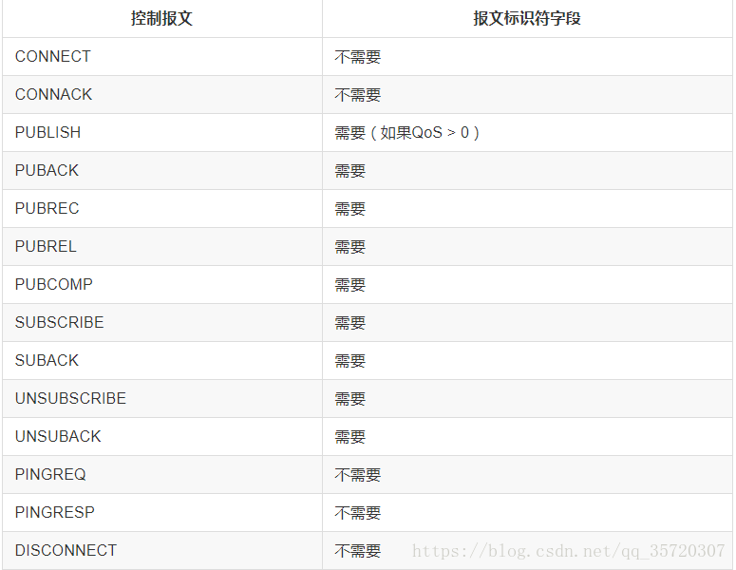
附录3 MQTT数据包结构-可变头
PUBACK, PUBREC, PUBREL报文：
必须包含与最初发送的PUBLISH报文相同的报文标识符，以此来标识是同一条信息。重发：
如果一个客户端要重发这个特殊的控制报文，在随后重发那个报文时，它必须使用相同的标识符。
ID释放：
当客户端处理完这个报文对应的确认后，这个报文标识符就释放可重用。
对应关系：
QoS 1的PUBLISH对应的是PUBACK，QoS 2的PUBLISH对应的是PUBCOMP。
返回
Notes:
Topic，主题：可以理解为消息类型。发布者发布该主题的消息；订阅者订阅后，即可收到该主题的消息 。
Payload，负载：可以理解为消息内容。即订阅者具体收到的内容，或者是发布者具体发出的内容。

Slide 26
附录4 MQTT数据包结构-有效负载
Payload消息体位MQTT数据包的第三部分，CONNECT、SUBSCRIBE、SUBACK、UNSUBSCRIBE四种类型的消息有消息体：
CONNECT，消息体内容主要是：客户端的ClientID、订阅的Topic、Message以及用户名和密码。
SUBSCRIBE，消息体内容是一系列的要订阅的主题以及QoS。
SUBACK，消息体内容是服务器对于SUBSCRIBE所申请的主题及QoS进行确认和回复。
UNSUBSCRIBE，消息体内容是要取消订阅的主题。
返回
Notes:
Topic，主题：可以理解为消息类型。发布者发布该主题的消息；订阅者订阅后，即可收到该主题的消息 。
Payload，负载：可以理解为消息内容。即订阅者具体收到的内容，或者是发布者具体发出的内容。

Slide 27
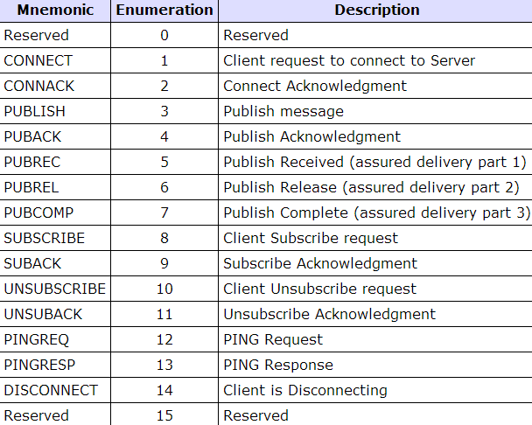
附录4 MQTT数据包结构-有效负载
Notes:
Topic，主题：可以理解为消息类型。发布者发布该主题的消息；订阅者订阅后，即可收到该主题的消息 。
Payload，负载：可以理解为消息内容。即订阅者具体收到的内容，或者是发布者具体发出的内容。

